Slide 1
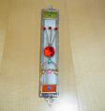
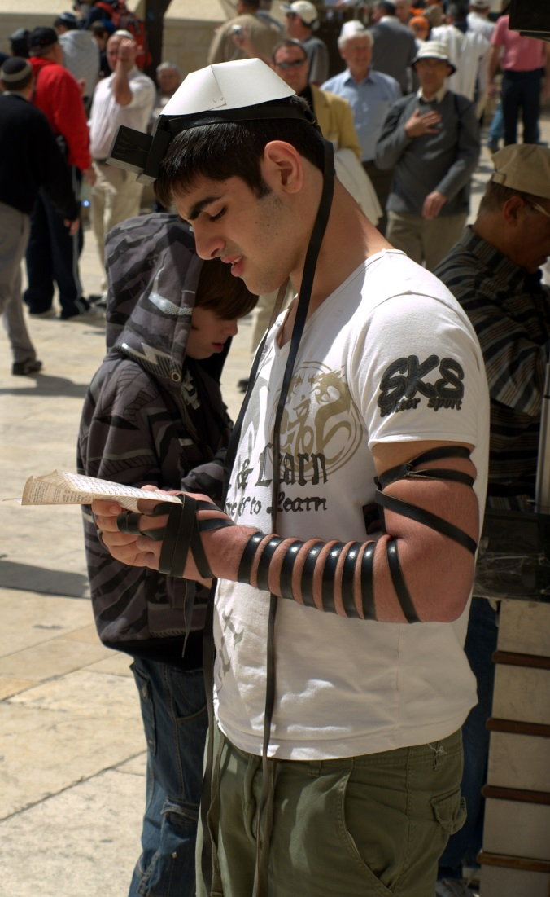
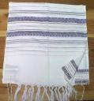
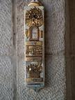
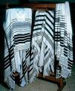
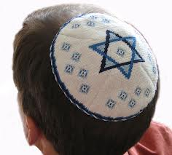
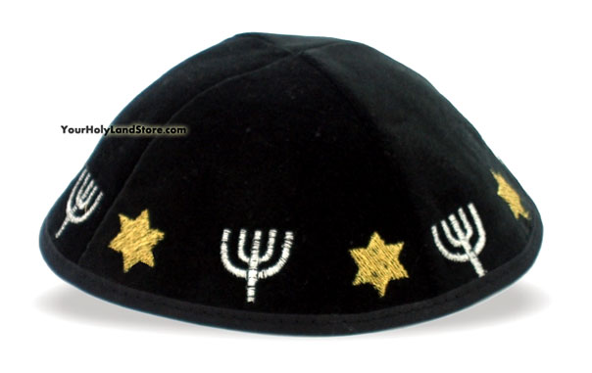
Gwisg/offer Iddewig

Slide 2
Kippah
Kippah yw cap bychan sydd yn cael ei wisgo gan ddynion Iddewig. Mae nifer o wahanol fathau ar gael, ond mae’r rheswm dros eu gwisgo yr un fath – I ddangos parch ar Dduw. Mae yn gorchuddio y rhan agosaf at Dduw, yn gwahanu dyn a Duw.
Mae dynion yn gorfod gwisgo Kippah i fynd i Synagog ond mae nifer yn gwisgo Kippah drwy’r dydd, bob dydd.

Slide 3
Teffilin
Mae Iddewon yn gwisgo 2 teffilin wrth weddio/addoli yn unig. Mae un yn cael ei wisgo ar y fraich wanaf (chwith fel rheol) ac un ar y pen.
Wrth wisgo ar y pen, maent yn dangos eu bod yn MEDDWL am Dduw.
Wrth wisgo ar y fraich, mae’r bocs yn agos at y galon, yn dangos eu bod yn CARU Duw.
Dynion yn unig sydd yn gwisgo Teffilin.
Mae yn orchymyn gan Dduw i wisgo’r Teffilin.

Slide 4
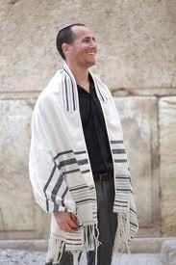
Tallit
Mae Iddewon yn gwisgo Tallit hefyd wrth weddio/addoli. Eto, dynion sydd yn gwisgo Tallit. Siol Weddi yw’r Tallit.
Mae gan y Tallit 613 o ‘fringes’ sydd yn atgoffau’r Iddewon bod ganddynt 613 o orchmynion i’w cadw!
Mae 4 tasel ar bob congl i’r Tallit, i ddangos bod Duw ym mhob cornel y byd. Mae i bob tasel 5 cwlwm, i atgoffau’r Iddewon bod 5 llyfr yn y Torah – Pumllyfr Moses (Torah).
Mae yn orchymyn gan Dduw i wisgo’r Tallit.

Slide 5
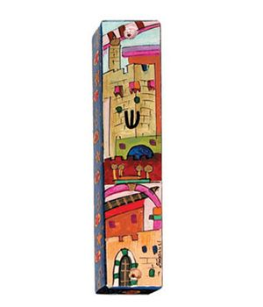
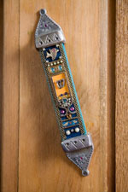
Mezuzah
Bocs bychan wedi ei wneud o fetel, pren neu blastic yw’r Mezuzah. Caiff ei osod ar ochr dde POB drws/giat. Byddent yn ei gyffwrdd wrth ei basio bob tro.
Y tu mewn i’r Mezuzah mae gweddi arbennig mwyaf pwysig yr Iddewon, sef y Shema.
Wrth gyffwrdd y Mezuzah, maent yn meddwl am Dduw yn eu bywydau bob dydd.
Mae yn orchymyn gan Dduw i gael Mezuzah ar eu drysau.

Slide 6
Shema
Mae’r Shema y tu mewn i bob Mezuzah a teffilin. Gweddi bwysicaf yr Iddewon ydyw ac mae wedi cael ei ysgrifennu ar groen anifail Kosher. Mae person arbennig wedi ei hyfforddi yn cael y fraint i ysgrifennu y weddi bwysig yma.
Mae yna nifer o orchmynion gan Dduw yn y Shema.

